Slide 1

牛市洗盘
新主线爆发选股
9月7日 8:15
许 为
执业编号:A1120619060011
经传多赢资深投顾，具有10年以上的从业研究经验，对A股均有较专业的研究。擅长以技术面为主，以政策，消息为辅挖掘市场热点投资机会，独创主力操盘三步曲，机构跟盘以及准确把握个股启动节奏和上涨空间判断！投资风格偏理性，顺势而为！

Slide 2

0 1
周末消息面
0 2
大盘分析
0 3
黄金起爆主力拉升

Slide 3
PART 01
周末消息面

Slide 4
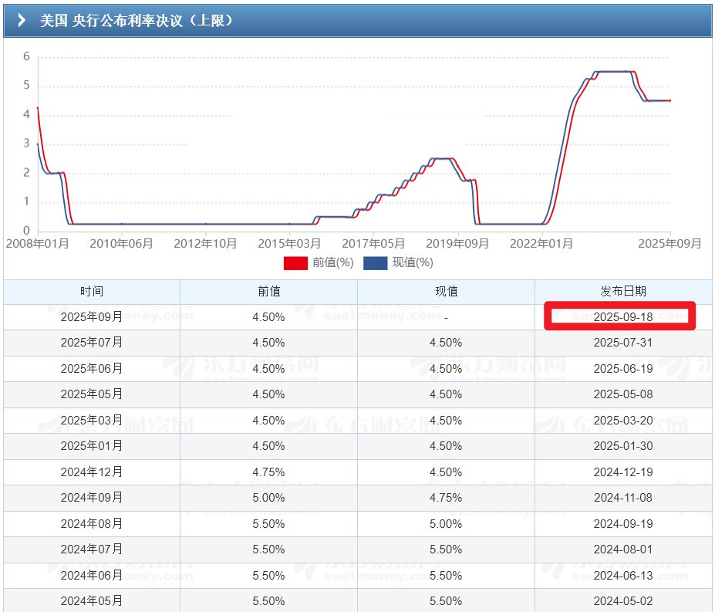
9月18号美联储议息，市场对9月降息25个基点的概率押注已经快达到100%了，对降50个基点的概率押注也快到了20%，提前利好预期。

Slide 5
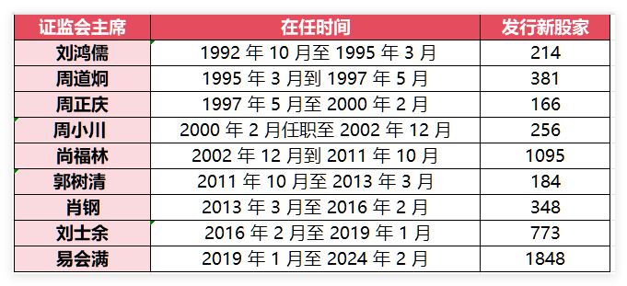
十四届全国政协经济委员会副主任易会满涉嫌严重违纪违法，目前正接受中央纪委国家监委纪律审查和监察调查。（中央纪委国家监委）
注：公开资料显示，易会满出生于1964年12月，浙江苍南人，曾在中国工商银行工作多年，2008年任工行副行长，2013年任工行行长。2016年5月，他担任中国工商银行党委书记、董事长。2019年1月，易会满出任中国证监会主席、党委书记，至2024年2月被免去上述职务，任职5年有余。2024年6月，易会满获增补为第十四届全国政协委员，并担任经济委员会驻会副主任，至此次被查。他是第十九届中央候补委员、第二十届中央委员。
滥发新股，利益的输送。

Slide 6
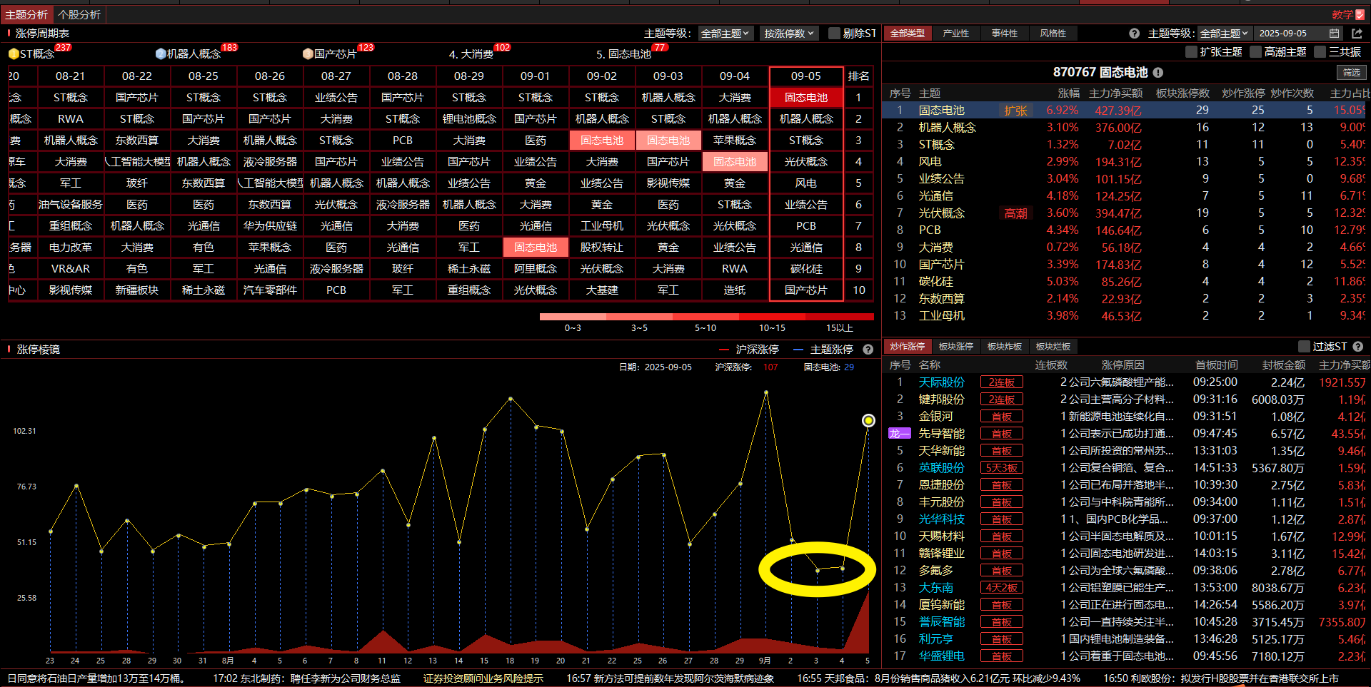
周三涨停板出现冰点的情绪【涨停过火后回落，冰点后涨停机会增加】，按照一个月一个主线领涨的节奏，5月新消费，6月稳定币 数字货币，7月创新药，8月科技芯片 而每个月初的那几天，连续炒作的板块是容易成为当月主线的。

Slide 7
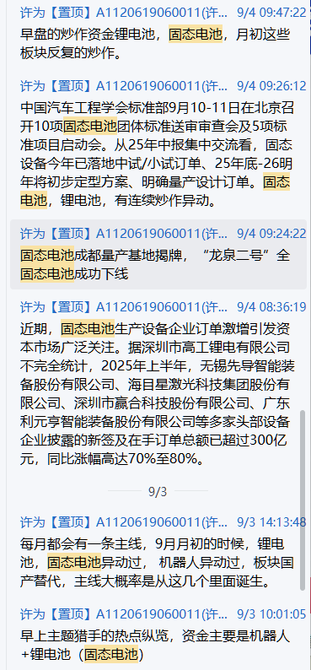
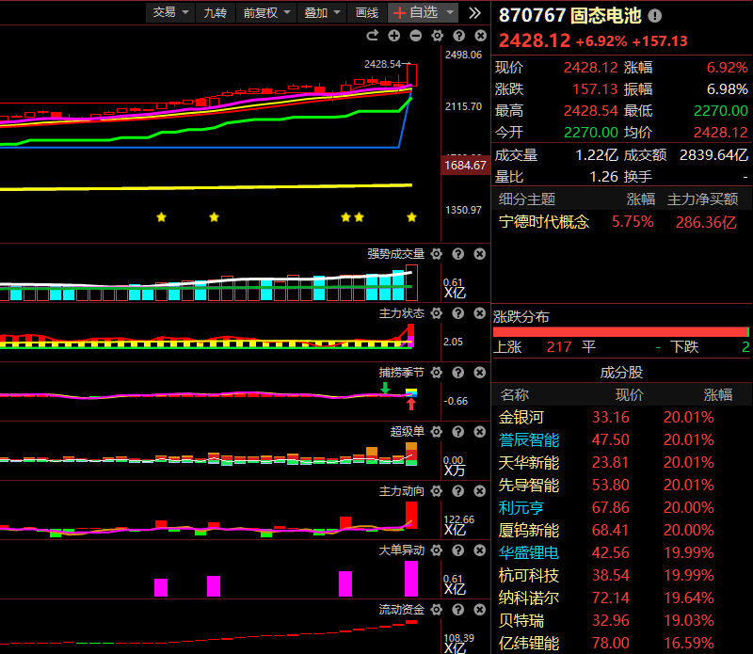
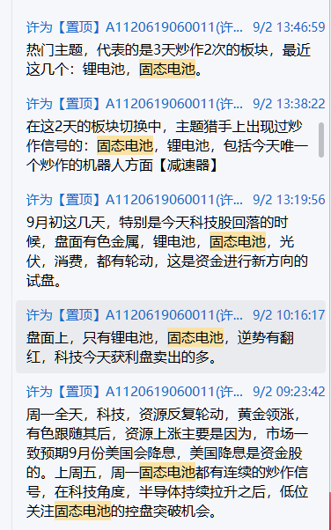
当日炒作，市场联动的主线，连续炒作，资金持续入场炒作，形成风口的机会，结构性行情的特征

Slide 8
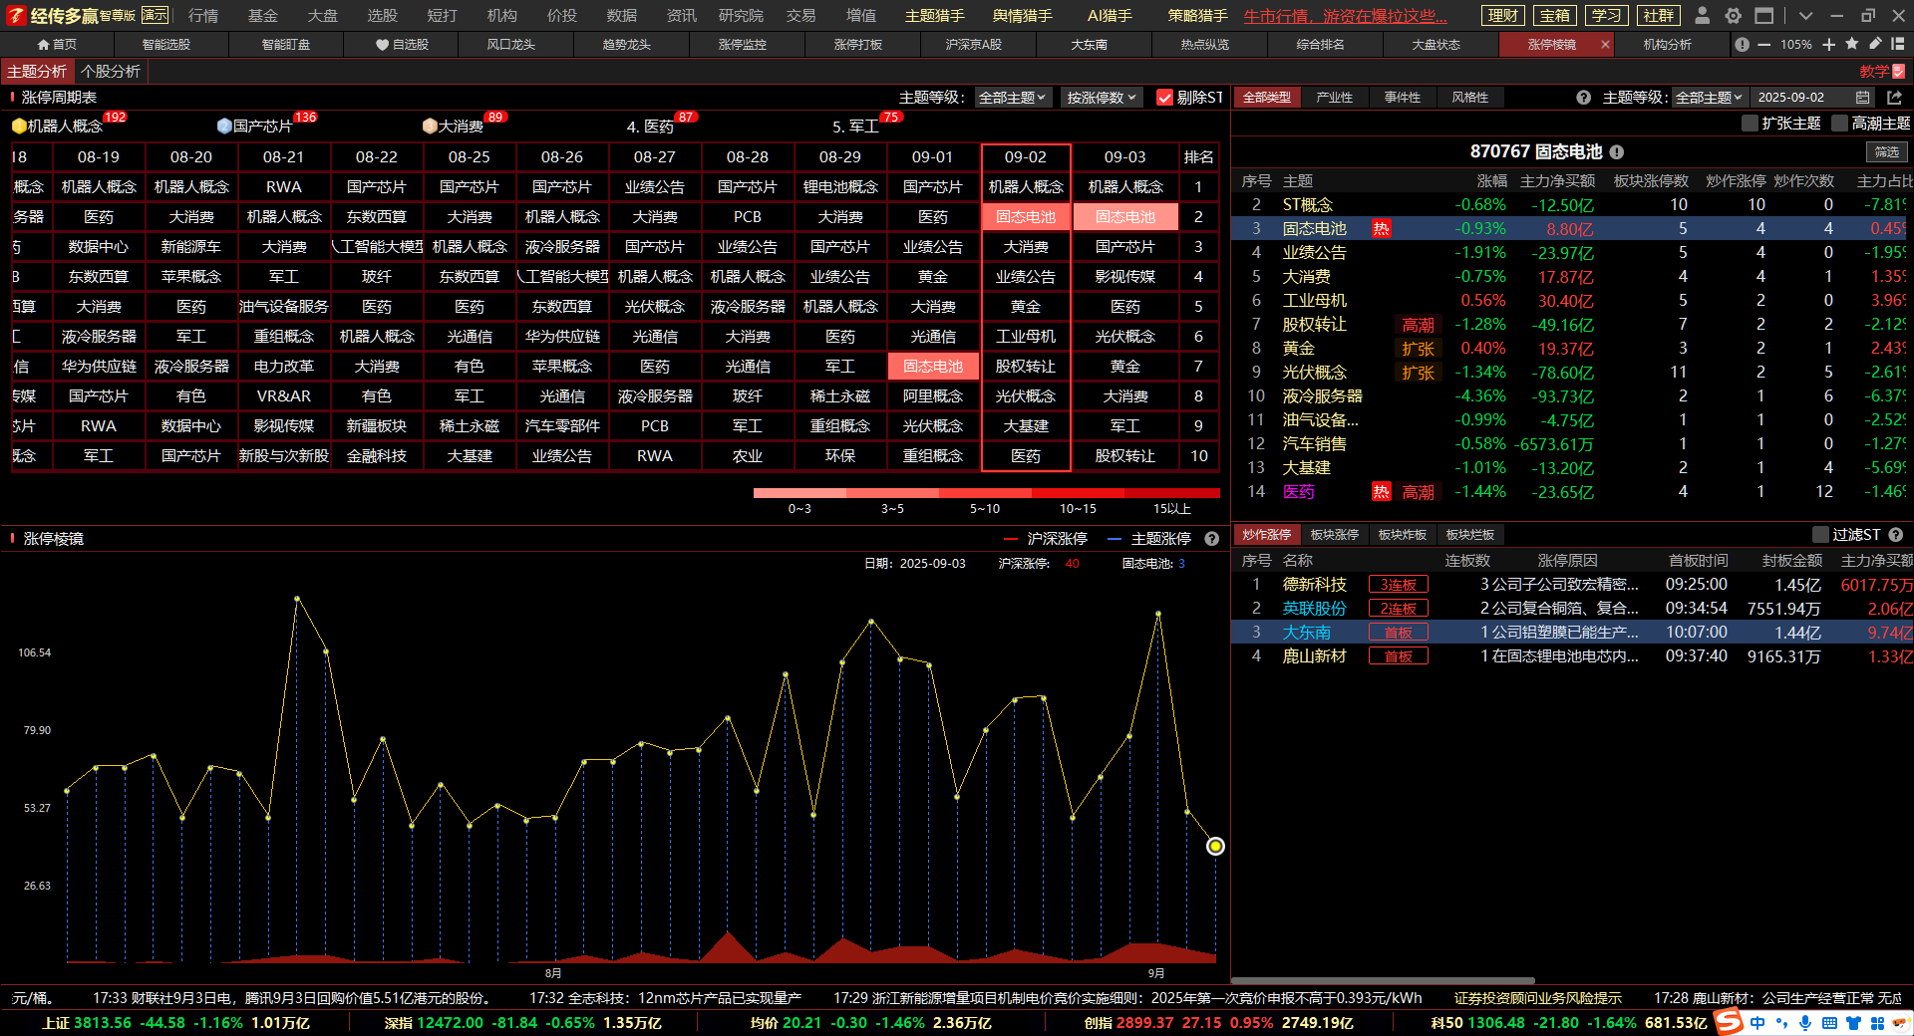
本周三：大东南，英联股份周五成功涨停
固态电池连续炒作概念股：大东南，英联股份，黄金起爆：智能交易线首次上穿+控盘增加+成交量倍量+主力动向爆量

Slide 9
PART 02
大盘分析

Slide 10
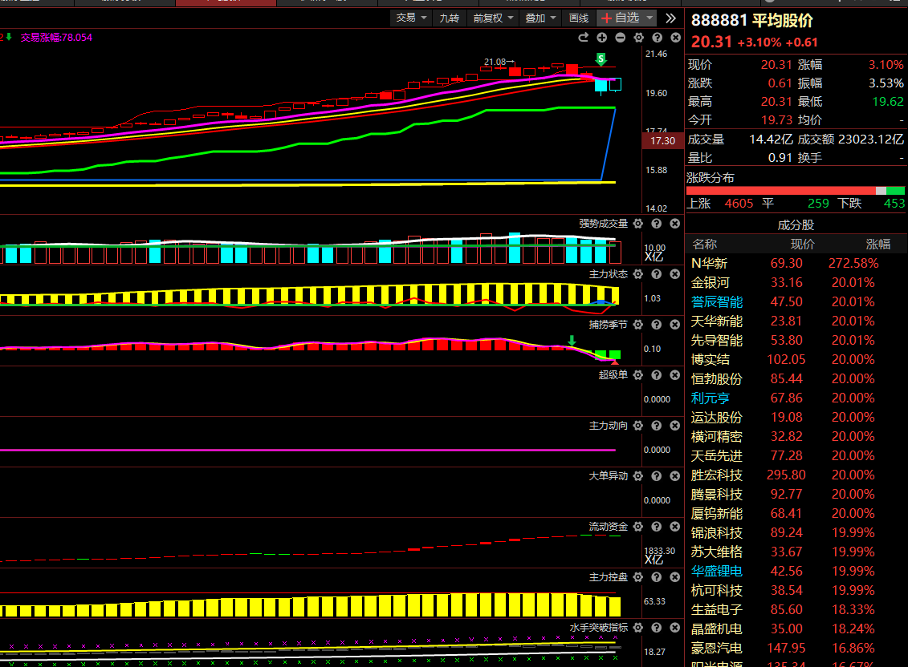
过去节奏：周五，周一，周二上涨，周三，周四兑现
过去节奏：月底+月初诞生热点方向，本月大主线炒作，资金集中的抱团拉升

Slide 11
PART 03
黄金起爆之主力拉升

Slide 12
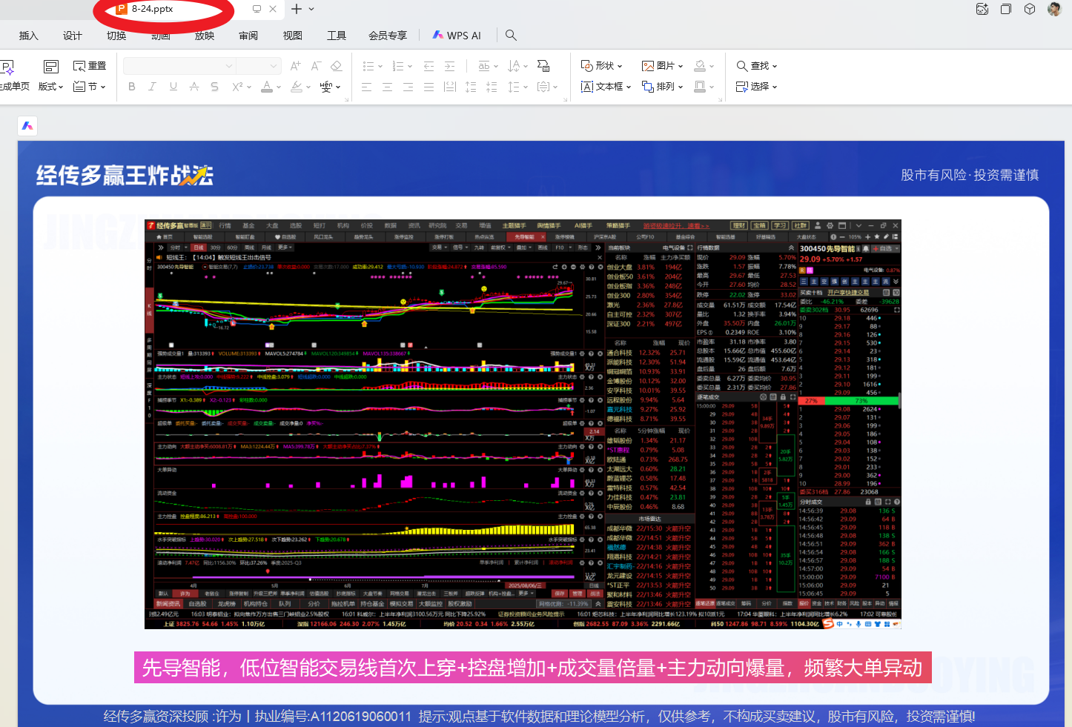
1.智能交易线首次上穿+控盘增加+成交量倍量+主力动向爆量，频繁爆量启动

Slide 13
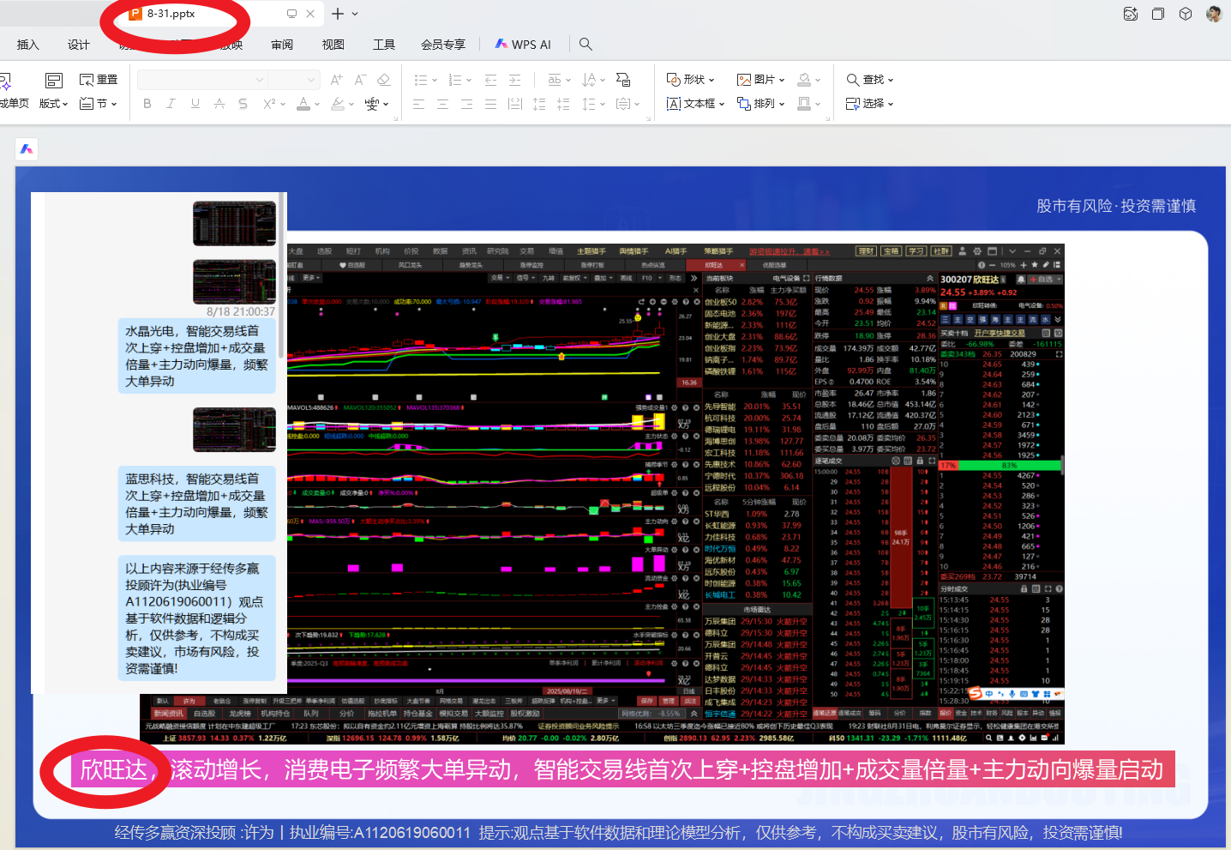
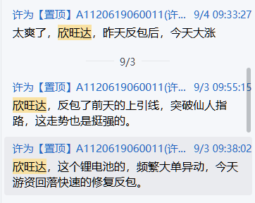
欣旺达，滚动增长，消费电子频繁大单异动，智能交易线首次上穿+控盘增加+成交量倍量+主力动向爆量启动

Slide 14
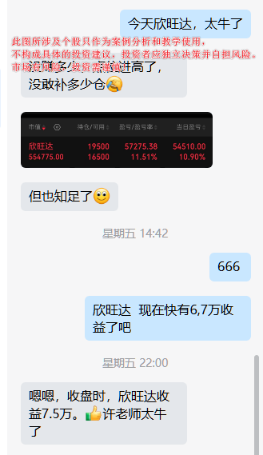
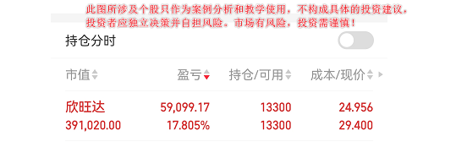
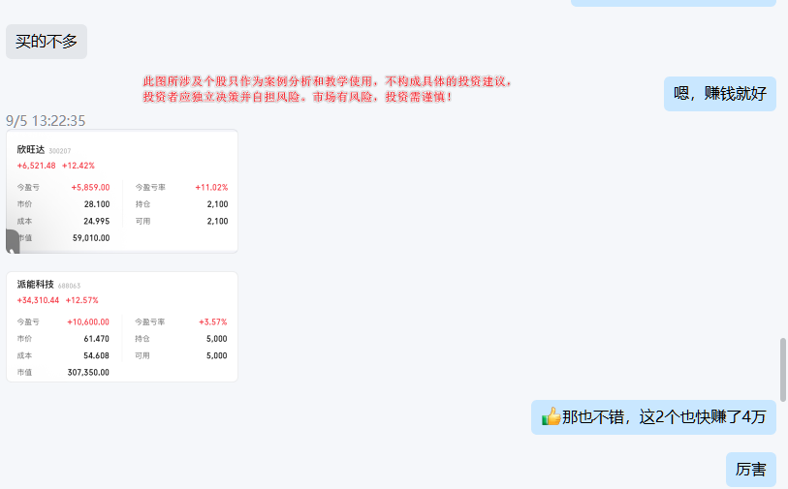

Slide 15
热点启动后，别总盯着那些涨上天的，别人媳妇再漂亮也不是你的，做看的懂的：
1.热点概念
2.主力+游资共振
3.频繁大单异动，底部吸筹多
4.智能交易线上穿加速
5.注意启动信号（游资入场，智能交易线上穿+金叉初期）
看懂主力，看懂资金，震荡才会有底气，信，信心，信念。

Slide 16
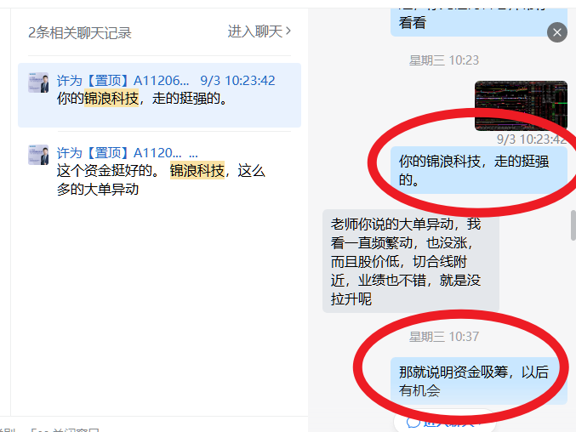
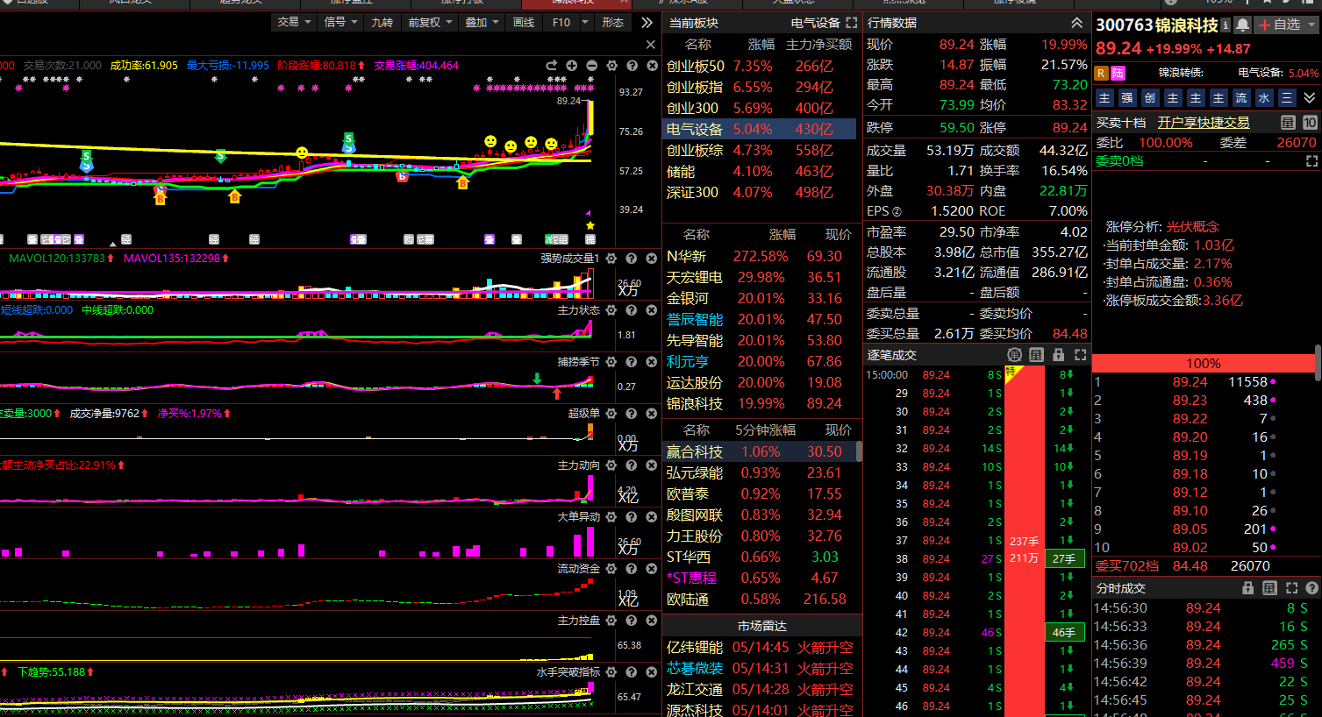
锦浪科技，频繁大单异动，智能交易线首次上穿+控盘增加+成交量倍量+主力动向爆量启动，游资加速

Slide 17
PART 04
黄金起爆之主力选股

Slide 18
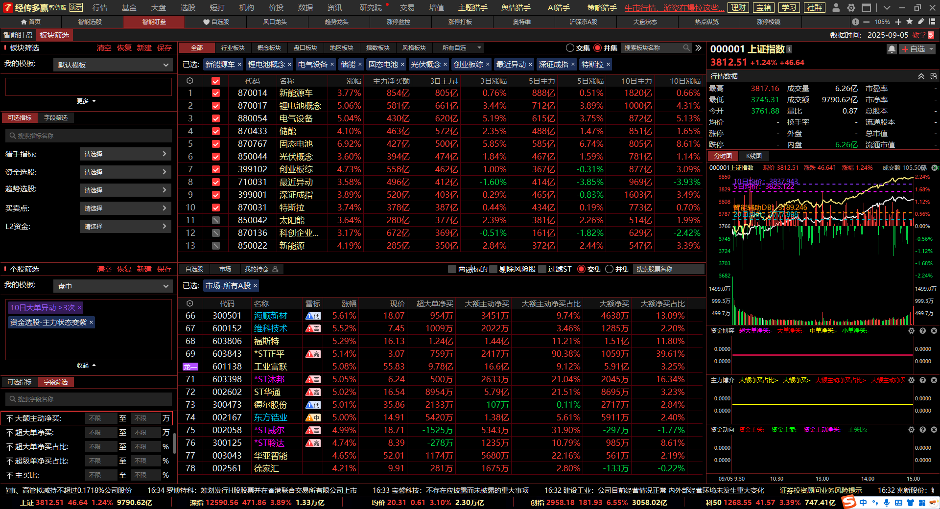

Slide 19
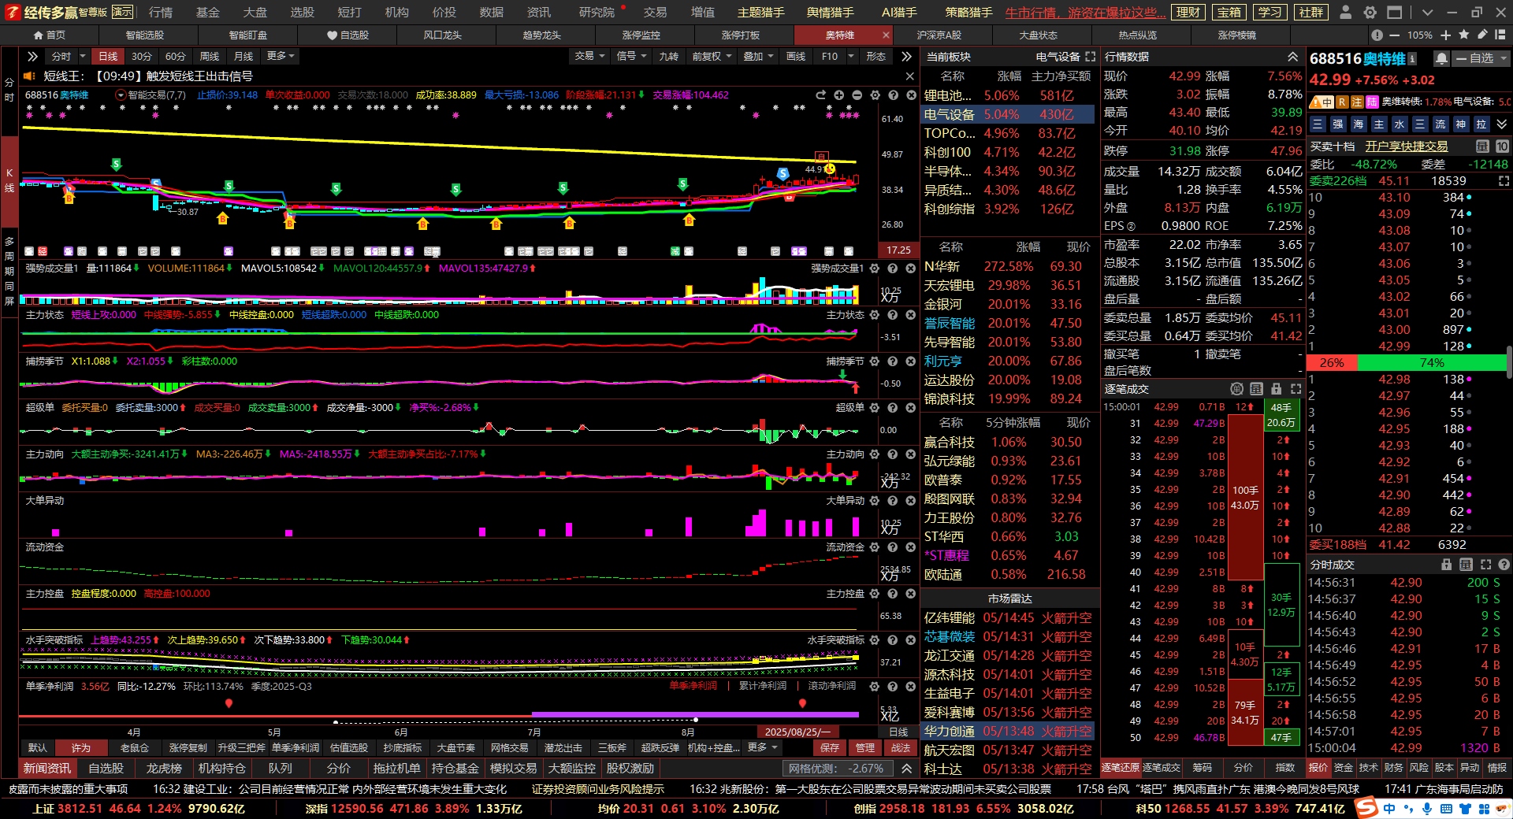
奥特维，滚动近利润增长，频繁大单异动，智能交易线首次上穿+控盘增加+成交量倍量+主力动向爆量启动

Slide 20
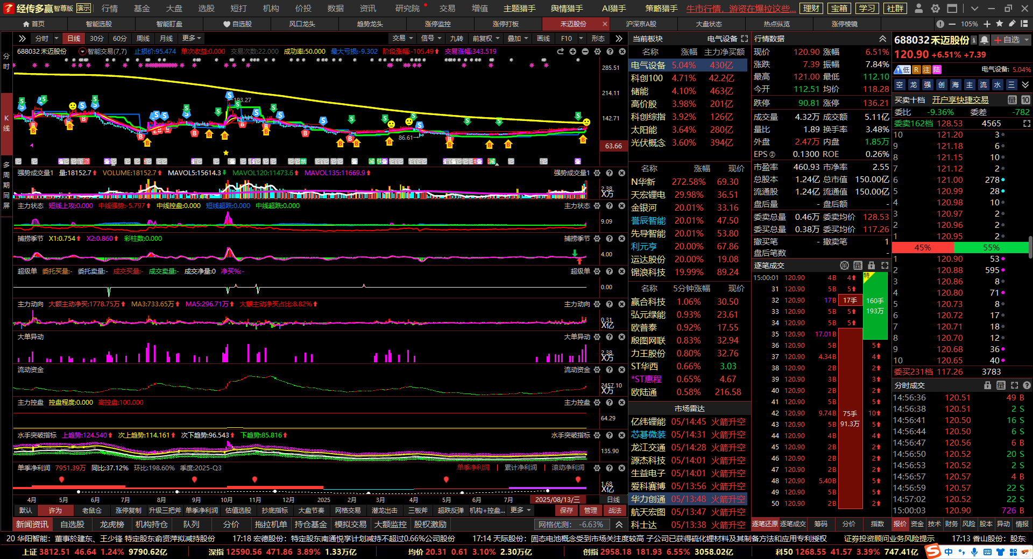
禾迈股份，滚动近利润增长，频繁大单异动，智能交易线首次上穿+控盘增加+成交量倍量+主力动向爆量启动

Slide 21
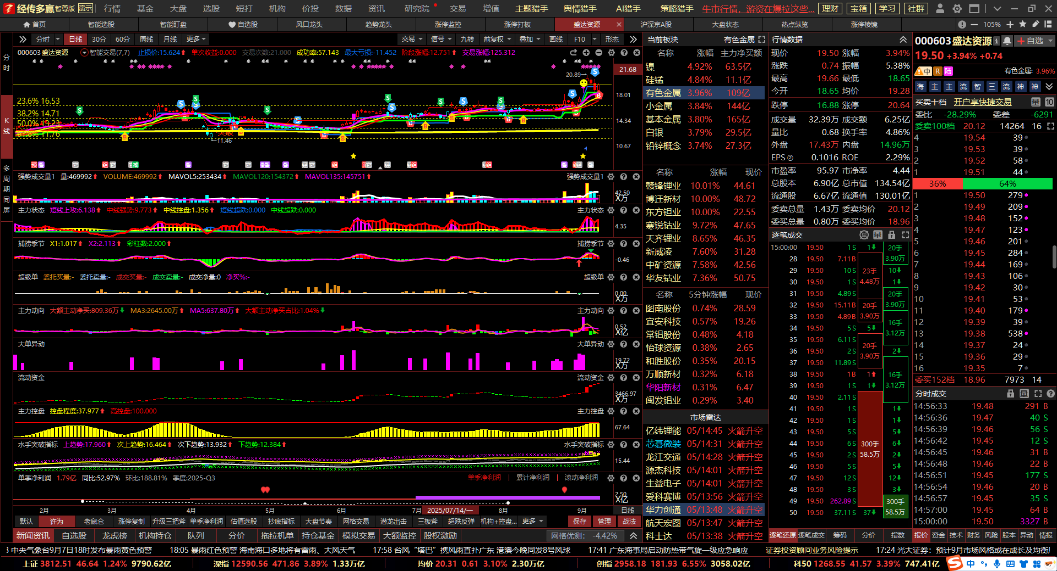
盛达资源，滚动近利润增长，频繁大单异动，智能交易线首次上穿+控盘增加+成交量倍量+主力动向爆量启动

Slide 22
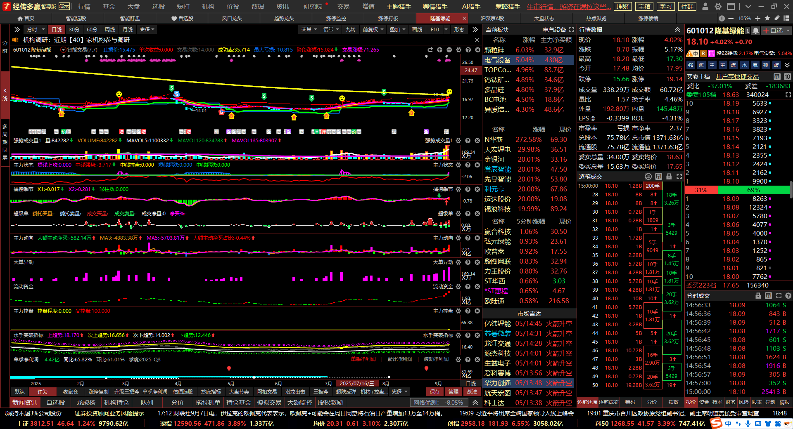
隆基绿能，频繁大单异动，智能交易线首次上穿+控盘增加+成交量倍量+主力动向爆量启动，切割线游资活跃

Slide 23
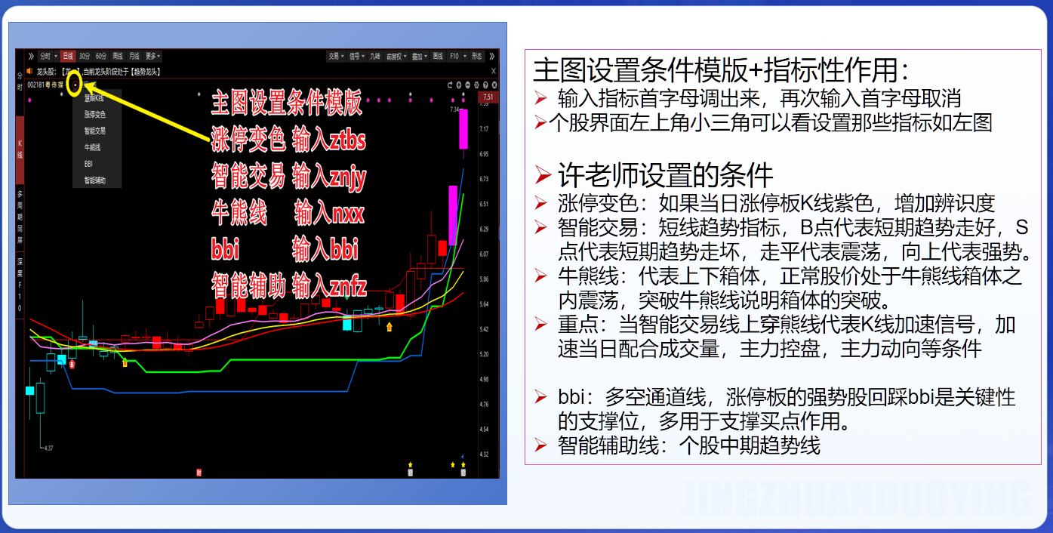

Slide 24
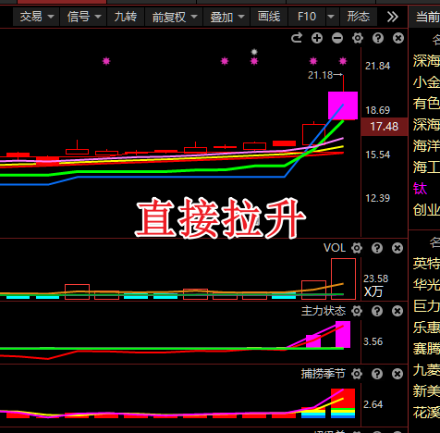
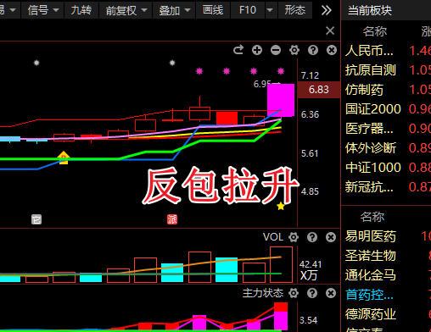
当智能交易线上穿熊线+控盘+主力爆量加速后，我们买点分成2种：
1.智能交易线上穿当日，配合控盘+爆量，是第一个买点，但是不要多买【加速当日一买】
2.智能交易线上穿后主力喜欢在回踩洗下，回踩3,4天到bbi然后再加一波【加速后回踩bbi二买】
3.回踩跌破bbi那就是走坏，止损

Slide 25
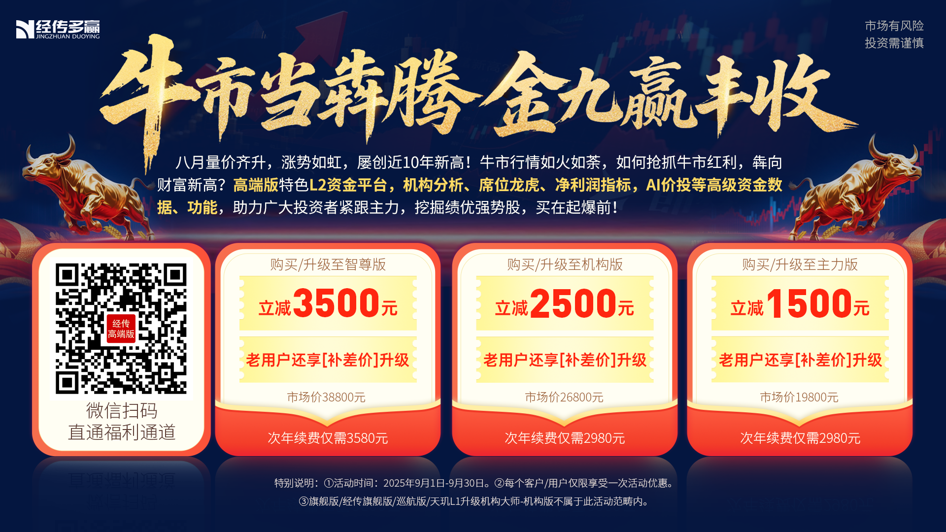

Slide 26


